Slide 1



Plénière S3PI Estuaire Adour 26/11/21
DGA Eau, Littoral
et Milieux Naturels

Slide 2

Impact Amont Aval des Stations d’épuration
Points de suivi
Saint Frédéric :
-point BB 32 en amont du Pont de l'autoroute.
-point BB30, en aval de la station, au niveau du pont de la RN 117.
Pont de l’Aveugle :
-au droit de la CPAM.
-au droit de la base navale.
Saint Bernard :
-au droit des grues de l’usine de soufre.
-en amont des silos de stockage de la raffinerie du midi

Slide 3
Impact Amont Aval des Stations d’épuration
Protocole de suivi
conformément à l’article 22 chapitre III de l’Arrêté d’Autorisation Préfectoral
- Les prélèvements sont réalisés dans l'axe de l'estuaire, 50 mètres en amont et 50 mètres en aval de chacun des trois rejets des stations d’épuration dans l'Adour.
- Les prélèvements sont réalisés dans les mêmes conditions, une fois tous les 2 mois, à proximité de l’étal basse mer, et ce, afin d'éviter au maximum la présence d'eau saumâtre dans l'échantillon prélevé.
- Le Ph, T°, salinité, Conductivité, O2, Turbidité sont mesurés in situ.
- Les paramètres MES, NO2, NO3, NH4, PO43-, Pt ainsi que Escherichia Coli et entérocoques sont mesurées en laboratoire par le Laboratoire des Pyrénées et des Landes .
- Simultanément à ces mesures, est effectuée une mesure Escherichia Coli en sortie de chaque station d’épuration.

Slide 4
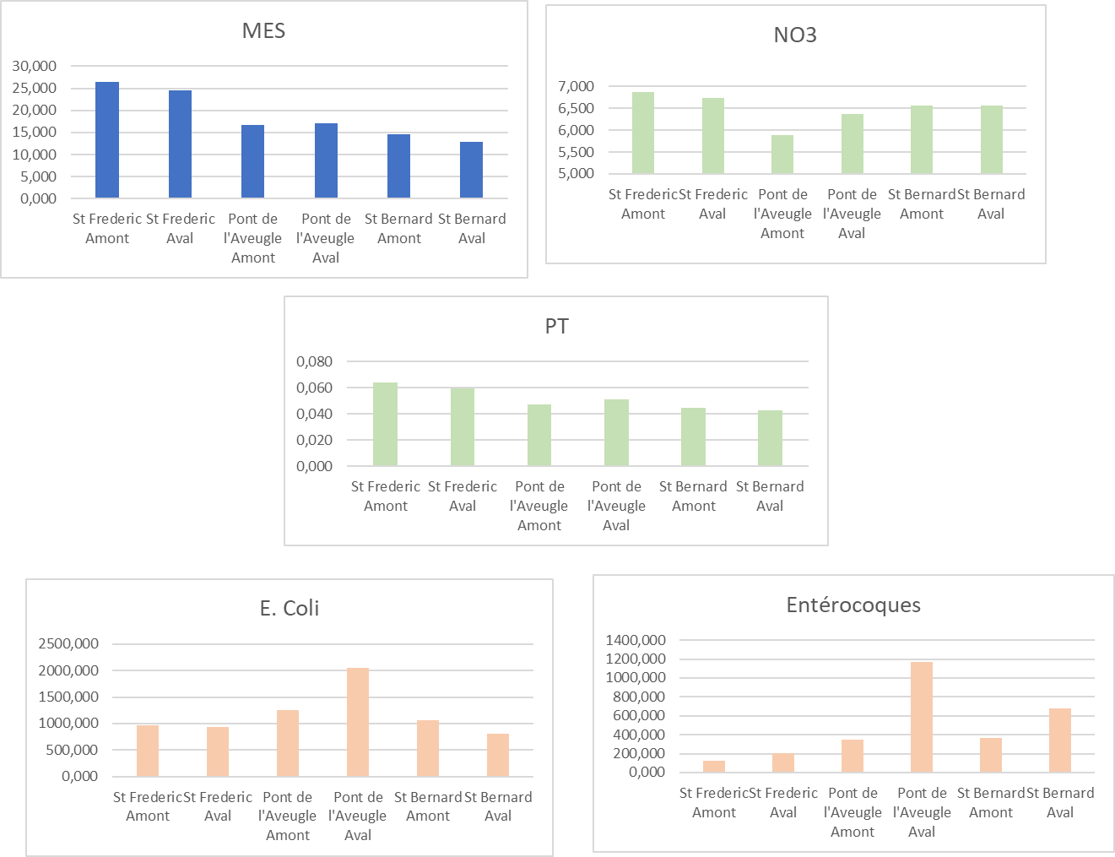
Impact Amont Aval des Stations d’épuration
Résultats : Evolution Amont Aval des concentrations moyennes annuelles 2020

Slide 5
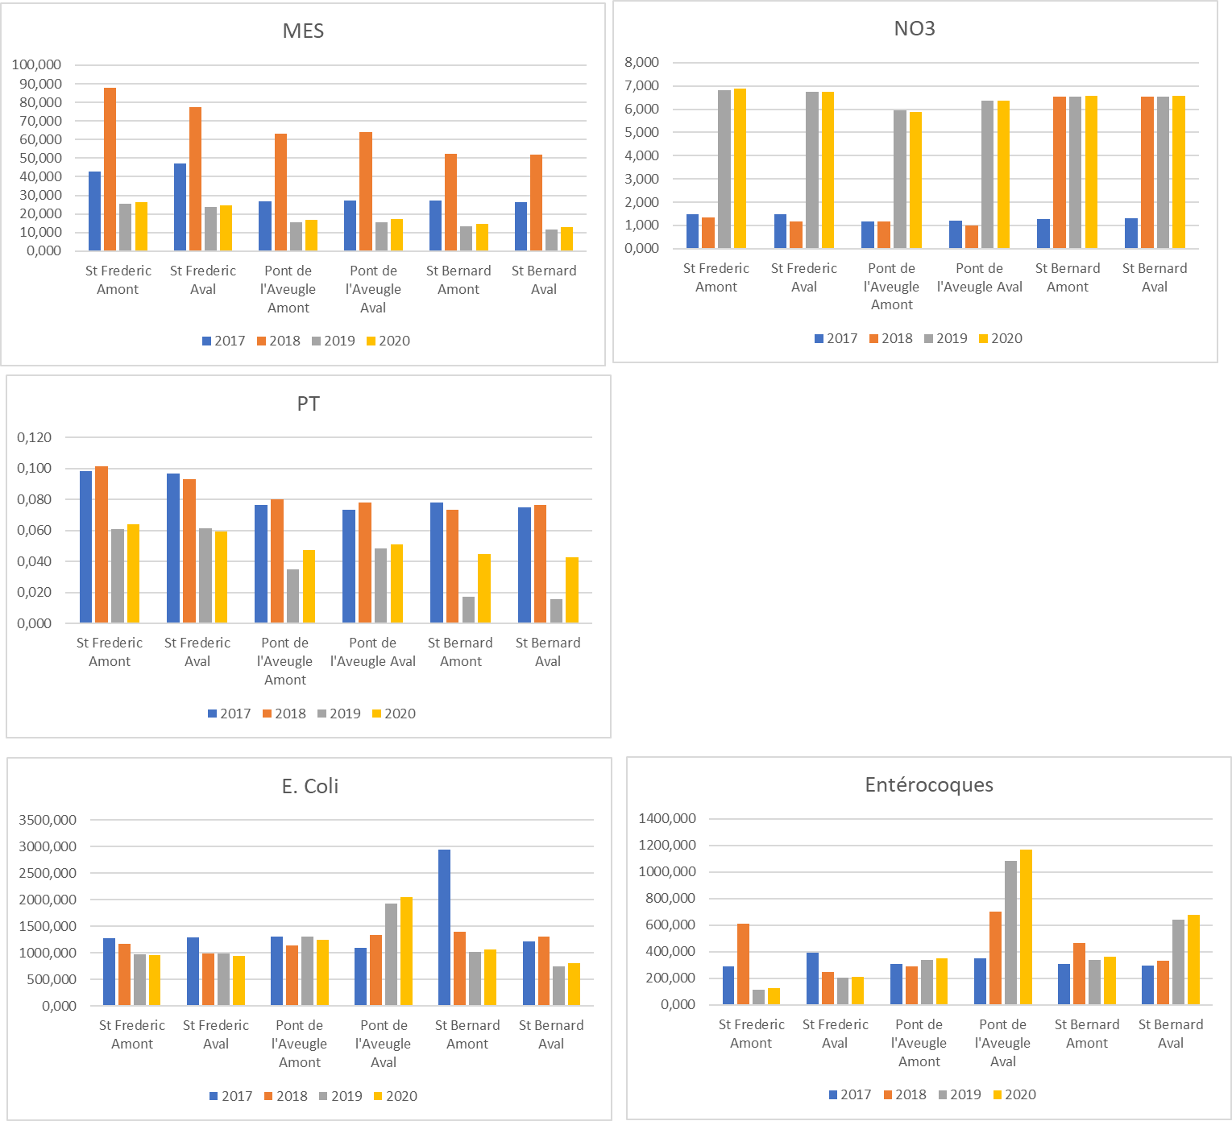
Impact Amont Aval des Stations d’épuration
Résultats : Evolution Amont Aval des concentrations moyennes annuelles 2017-2020
Nota:
Les concentration en nitrates sont exprimées en Azote
N-N03 en 2017, et en Nitrates NO3 à partir de 2018 ce qui explique les écarts observés tant sur les points amont que sur les points aval

Slide 6


Diagnostic amont et plan d’action pour la réduction de micropolluants sur les zones de collecte de 11 stations de traitement des eaux usées de la collectivité
Comité de suivi # 1 – 25 octobre 2021
Contact : Marion GAUSSENS – mg@sepia-conseils.fr
Téléphone : 06.22.08.12.74

Slide 7
RSDE
11 STEP > 10 000 EH concernées sur le territoire
RSDE1 entre 2011 et 2015 : analyses en sortie de STEP
RSDE2 entre 2017 et 2020: analyses en entrée et en sortie de STEP:
- 25 substances en présence significative sur 96 analysées en entrée de STEP,
- 7 substances en présence significative sur 89 analysées en sortie de STEP: 3 substances sur plusieurs STEP (Zinc, DEHP, Terbutryne), + 4 ponctuelles.
Diagnostic amont confiée en juin 2021 au BE Sepia Conseils se déroule en quatre étapes pour chacune des 11 zones de collecte :
  Etape 1 : Analyse des résultats des campagnes RSDE (1 et 2)
  Etape 2 Cartographie des bassins de collecte ;
  étapes réalisées, COPIL le 25/10/31
  Etape 3 : identification des émissions de substances ;
  Etape 4 : plan d’actions.
Nouvelles campagnes RSDE2 prévues en 2022

Slide 8
Analyse détaillée par station – Pont de l’Aveugle
 |  | Analyse de la significativité |  |  | Evolution | Comparaison CAPB/France
Micropolluants | Quantification (entrée/sortie) | Où ? | Critère | Dépassement | Tendance (sortie) | Fréquence quantif. | Niveau de contamination
Benzo(g,h,i) pérylène | 1 / 0 | Entrée | 1 (Cmax ) | Moyen | ? | Très fréquent | ~
Chrome | 2 / 0 | - | - | Pas de dépassement | NQ | Très fréquent | ~
Cuivre | 6 / 2 | Entrée | 1 (FMA ) | Moyen | - - | Très fréquent | ~ (pics en sortie)
Cyperméthrine | 2 / 0 | Entrée | 2 (CMP Cmax ) | Fort | s.o. | Très fréquent | ~+ (pic)
DEHP | 6 / 0 | Entrée | 1 (FMA ) | Fort | ? | Très fréquent | ~
Plomb | 6 / 0 | Entrée | 1 (FMA ) | Faible à Moyen | - | Très fréquent | ~
PFOS | 1 / 0 | Entrée | 2 (CMP FMA ) | Moyen | NQ | Rare | LQ
Terbutryne | 0 / 1 | Sortie | 1 (Cmax ) | Faible à Moyen | s.o. | Rare | LQ
Tributylétain cation | 1 / 0 | Entrée | 2 (CMP Cmax ) | Faible à Moyen | NQ | Rare | LQ
Chloroforme | 6 / 0 | Entrée | 1 (FMA ) | Faible | NQ | Très fréquent | ~
Zinc | 6 / 6 | Entrée et sortie | 1 (FMA ) | Fort | - - | Très fréquent | ~ (entrée) + (sortie)
Nonylphénols (famille) | 5 / 0 | Entrée | 1 (FMA ) | Moyen | - - | Très fréquent | ~
Octylphénols (famille) | 6 / 0 | Entrée | 1 (FMA ) | Moyen | NQ | Très fréquent | ~
Objectifs, Enjeux et Méthodologie
Outils opérationnels
Périmètre d’étude et cartographies
Analyse du niveau de contamination
Calendrier & prochaines étapes
Légende – Dépassement
Faible = facteur de dépassement < 2
Faible à Moyen = facteur de dépassement <5
Moyen = facteur de dépassement <10
Fort = facteur > 10
Légende – Evolution
s.o. = pas de référence
NQ = jamais quantifié en sortie
? = variable (1 quantif. ponctuelle)
+ = Augmentation
- = Diminution
- - = Nette diminution (>-50% en occurrence et/ou en flux)
Légende – Niveau Contamination
~ = similaire aux concentrations observées sur d'autres territoires
- = plutôt faible
+ = plutôt élevée
LQ = proche de la limite de quantification
Anglet
2/13 substances significatives en sortie (Terbutryne, Zinc) : impact milieu limité
Critère FMA déclencheur de significativité : en lien avec le volume annuel traité + valeur du flux GEREP
3/13 substances significatives mais proches de la limite de quantification : PFOS, Terbutryne, Tributyl.
3/13 substances avec un fort dépassement de la significativité : Zinc (niveau de contamination plutôt habituel),Cyperméthrine (1 pic élevé) et DEHP (concentrations ponctuellement élevées lorsque MES>250mg/L)
Plutôt une tendance à la diminution (ou pas d’évolution en sortie)
Notes:
Principales conclusions - Déclenchement significativité
Sur les 13 substances identifiées comme significatives sur le bassin, deux (la Terbutryne et le Zinc) sont en quantité significative en sortie (le plus fort impact sur le milieu)
Significativité de plusieurs micropolluants en lien uniquement avec le dépassement du flux GEREP (en lien avec le FMA) : peut être directement lié au volume annuel traité (biais méthodologique)
Plusieurs micropolluants significatifs avec une seule quantification, dont la plupart très proches de la LQ (PFOS, Terbutryne, Tribultylétain cation). Au regard de la NQE considérée, toute quantification déclenche automatiquement la significativité, alors même que la mesure se trouve dans l'intervalle d'incertitude.
3 micropolluants présentent des facteurs de dépassement fort : Zinc de niveaux plutôt habituel, la Cyperméthrine (1pic) et le DEHP (3 concentrations importantes lorsque sont analysées les parties particulaires) présentent des niveaux ponctuellement élevés
Chloroforme à la limite du délenchement de significativité
Principales conclusions sur l'évolution
Globalement tendance à la diminution des occurrences et des niveaux de contamination entre la RSDE1 et la RSDE2 (Cuivre, Zinc, Nonylphénols et dans une certaine mesure Plomb)
Deux micropolluants quantifiés 1 fois en sortie en 2014 mais qui n'avaient pas été quantifiés ni avant (RSDE1) ni par la suite (RSDE2) : DEHP, Benzo(g,h,i)pérylène
Plusieurs micropolluants jamais quantifiés en sortie : PFOS, Tributylétain cation, Chloroforme, Octylphénols, Chrome
Plusieurs micropolluants pour lesquels il n'existe pas de référence (pas d'analyse avant la RSDE) : Cyperméthrine et Terbutryne
Principales conclusions - Comparaison des niveaux de contamination
La majorité des micropolluants en QS sur le territoire sont des micropolluants retrouvés très souvent en entrée de station d'épuration à l'échelle nationale (et en sortie pour le Zinc)
Le PFOS, la Terbutryne et le Tributylétain cation sont rarement retrouvés en entrée de station : rappelons toutefois que le déclenchement de la significativité est lié à une seule quantification à la limite de la LQ (dans l'intervalle d'incertitude)
Principales conclusions - Analyse contextuelle
DEHP observé en entrée de station à des concentrations plutpot importantes (mais rien d'étonnant) lorsque les MES>250mg/L, et que la partie particulaires est intégrée à la partie dissoute pour l'évaluation de la concentration. Et le DEHP est un composé hydrophobe qui s’attache fortement à la matière organique dissoute

Slide 9
Analyse détaillée par station – St Frédéric
Objectifs, Enjeux et Méthodologie
Outils opérationnels
Périmètre d’étude et cartographies
Analyse du niveau de contamination
Calendrier & prochaines étapes
 |  | Analyse de la significativité |  |  | Evolution | Comparaison CAPB/France
Micropolluants | Quantification (entrée/sortie) | Où ? | Critère | Dépassement | Tendance (sortie) | Fréquence quantif. | Niveau de contamination
BDE209 | 1 / 0 | - | - | Pas de dépassement | s.o. | Fréquent | + (pic)
Benzo(a)pyrène | 0 / 1 | Sortie | 1 (CMP ) | Moyen | + | Très rare | + (quantif)
Benzo(g,h,i)péryl. | 2 / 1 | Entrée et sortie | 1 (Cmax ) | Fort | + | Très fréquent (très rare en sortie) | - (entrée) + (quantif sortie)
Cuivre | 6 / 3 | Entrée | 1 (FMA ) | Faible à Moyen | - - | Très fréquent | ~
Cyperméthrine | 3 / 0 | Entrée | 2 (CMP Cmax ) | Fort | s.o. | Très fréquent | ~+ (pic)
DEHP | 6 / 3 | Entrée et sortie | 1 (FMA ) | Fort | - - | Très fréquent (plutôt rare en sortie) | + (quantif)
Plomb | 5 / 0 | Entrée | 1 (FMA ) | Faible | - - | Très fréquent | ~
Zinc | 6 / 6 | Entrée | 1 (FMA ) | Faible à Moyen | - - | Très fréquent | ~
Nonylphénols (famille) | 5 / 0 | Entrée | 1 (FMA ) | Faible à Moyen | - - | Très fréquent | ~
Octylphénols (famille) | 4 / 0 | Entrée | 1 (FMA ) | Faible | NQ | Très fréquent | ~
Légende – Dépassement
Faible = facteur de dépassement < 2
Faible à Moyen = facteur de dépassement <5
Moyen = facteur de dépassement <10
Fort = facteur > 10
Légende – Evolution
s.o. = pas de référence
NQ = jamais quantifié en sortie
? = variable (1 quantif. ponctuelle)
+ = Augmentation
- = Diminution
- - = Nette diminution (>-50% en occurrence et/ou en flux)
Légende – Niveau Contamination
~ = similaire aux concentrations observées sur d'autres territoires
- = plutôt faible
+ = plutôt élevée
LQ = proche de la limite de quantification
Bayonne
3/10 substances significatives en sortie (en général rarement retrouvées en sortie) : HAP et DEHP
Critère FMA déclencheur de significativité : en lien avec le volume annuel traité + valeur du flux GEREP
2 HAP significatifs avec 1 quantification : la significativité est liée à la NQE considérée
3/10 substances avec un fort dépassement de la significativité : HAP (lié à la NQE), Cyperméthrine (1 pic élevé) et DEHP (concentrations plutôt élevées lorsque MES>250mg/L)
Plutôt une tendance à la diminution hors HAP (nouvellement identifié en sortie – 1 fois)
Notes:
Principales conclusions - Déclenchement significativité
Sur les 10 substances identifiées comme significatives, 3 substances (2HAP et le DEHP) sont significatifs en sortie
Significativité de plusieurs micropolluants en lien uniquement avec le dépassement du flux GEREP (en lien avec le FMA) : peut être directement lié au volume annuel traité (biais méthodologique). Cuivre, DEHP, Plomb, Zinc, Familles de Alkylphénols
Les 2 HAP significatifs avec une seule quantification, avec des concentrations relativement proches de la LQ ou relativement faible par rapport à ce qu'on peut observer sur d'autres territoires. La significativité est liée à la NQE considérée (plus faible pour les eaux marines ou de transition que pour les eaux intérieures).
3 micropolluants présentent des facteurs de dépassement fort : la Cyperméthrine (niveau ponctuellement élevé - 1 pic le même jour que sur Anglet), le Benzo(g,h,i)pérylène (1 quantification mais à une concentration pas étonnante) et le DEHP présentent des niveaux ponctuellement élevés (concentrations plutôt élevées lorsque l'on intègre les parties particulaires)
Plomb identifié en quantité significative mais à la limite du seuil de significativité (dans la marge d'incertitude du volume annuel traité)
Principales conclusions sur l'évolution
Nouvelle quantification des 2 HAP en sortie (pas de quantification lors des RSDE1 - 1 quantif sur 6 mesures)
Pour les autres substances on a plutôt une tendance globale à la diminution : plus de quantification en sortie pour le Plomb et les Nonylphénols (forte occurrence lors de la RSDE1 - 75%), et forte diminution en occurrence et en flux pour le Cuivre, Zinc, DEHP
Les Octylpéhnols n'ont jamais été quantifiés en sortie (RSDE1 comme RSDE2)
Plusieurs micropolluants pour lesquels il n'existe pas de référence (pas d'analyse avant la RSDE) : Cyperméthrine et BDE209
Principales conclusions - Comparaison des niveaux de contamination
Deux micropolluants présentent chacun 1 pic de concentration relativement important : Cyperméthrine (le même jour que sur Anglet) et le BDE209
La totalité des micropolluants en QS sur le territoire sont des micropolluants retrouvés très souvent en entrée de station d'épuration à l'échelle nationale. La significativité en sortie des 2 HAP est en revanche très rare (<10% des STEU), et celle du DEHP est aussi plutôt rare (env 33% des STEU)
Principales conclusions - Analyse contextuelle
DEHP observé en entrée de station à de fortes concentrations lorsque les MES>250mg/L, et que la partie particulaires est intégrée à la partie dissoute pour l'évaluation de la concentration. Et le DEHP est un composé hydrophobe qui s’attache fortement à la matière organique dissoute
HAP observé en sortie un jour a priori de forte pluie (cumul pluvio + fort débit entrant et taix MES faible)

Slide 10
RSDE
Anglet Pont de l’Aveugle:
13 substances significatives en entrée station
2 en sortie : Terbutryne (pesticide) et Zinc
Bayonne St Frédéric:
10 substances significatives en entrée station
3 en sortie
-2 substances famille HAP (hydrocarbures aromatiques polycycliques: résidus combustion hydrocarbures)
-DEHP (Di(2-éthyl hexyl)phtalate: plastifiant, PVC)
Glossaire
FMA : Flux moyen annuel
CMP: concentration moyenne pondérée par les volumes journaliers
Flux GEREP: flux d’émission polluante calculé selon requis de la déclaration registre national GEREP
NQE: norme de qualité environnementale
LQ: limite de quantification

